Slide 1


KHOA CÔNG NGHỆ THÔNG TIN TRƯỜNG ĐẠI HỌC CÔNG NGHIỆP HÀ NỘI
ĐỒ ÁN TỐT NGHIỆP
ĐỀ TÀI: XÂY DỰNG WEBSITE QUẢN LÝ THIẾT BỊ CÔNG NGHỆ CHO DOANH NGHIỆP LDM
NGÀNH HỆ THỐNG THÔNG TIN
CBHD : ThS. Nguyễn Đức Lưu
Sinh viên : Lê Hương Giang
Mã sinh viên : 2020601404
Lớp : 2020DHHTTT01 – K15
01/20

Slide 2





LÝ DO CHỌN ĐỀ TÀI
Công nghệ thông tin đang không ngừng phát triển
Các công ty, doanh nghiệp ngày càng nhiều
Sử dụng nhiều thiết bị công nghệ
02/20
MỤC TIÊU
Nắm bắt công nghệ
Xây dựng Website
Notes:
Hiện nay công nghệ thông tin không ngừng phát triển mạnh mẽ và hiện đại
Các công ty lập trình, doanh nghiệp ngày càng nhiều.
Các công ty này sử dụng nhiều thiết bị công nghệ như máy tính cây, laptop, máy chủ, thiết bị mạng và nhiều thiết bị khác để thực hiện công việc của mình.
Điều này đặt ra nhu cầu quản lý các thiết bị này một các hiệu quả và đáng tin cậy.

Slide 3




LÝ DO CHỌN ĐỀ TÀI
Nhu cầu cao
Cạnh tranh
Tăng quy mô
MỤC TIÊU
Quản lý thiết bị chuyên nghiệp
Tính đáng tin cậy, hiệu suất và giảm thiểu sai sót
Kiến thức, kỹ năng và thái độ làm việc
03/20
Notes:
Xây dựng được một trang web quản lý thiết bị chuyên nghiệp, có khả năng giúp công ty quản lý tài sản thiết bị hiệu quả hơn
tăng tính đáng tin cậy và hiệu suất của hệ thống quản lý, cải thiện quy trình làm việc của nhân viên và giảm thiểu các sai sót không đáng có trong quá trình quản lý thiết bị.
Rèn luyện các kiến thức kỹ năng và thái độ làm việc chuyên nghiệp

Slide 4
Giải pháp công nghệ
BỐ CỤC
01
TỔNG QUAN VỀ ĐỀ TÀI
Giới thiệu về công nghệ sử dụng, Các yêu cầu của hệ thống.
02
PHÂN TÍCH THIẾT KẾ HỆ THỐNG
Các tác nhân của hệ thống, biểu đồ Use case, đặc tả Use case, biểu đồ trình tự, thiết kế cơ sở dữ liệu
03
CÀI ĐẶT ỨNG DỤNG
04/20

Slide 5

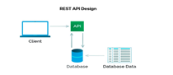




01
TỔNG QUAN VỀ ĐỀ TÀI
Yêu cầu hệ thống
Giải pháp công nghệ
Đầy đủ chức năng
Dễ sử dụng
05/20
Notes:
Rest API
-Laravel
-MySQL
-Visual code
-Sau khi khảo sát và đặc tả yêu cầu em đã áp dụng mô hình thác nước để xây dựng website

Slide 6
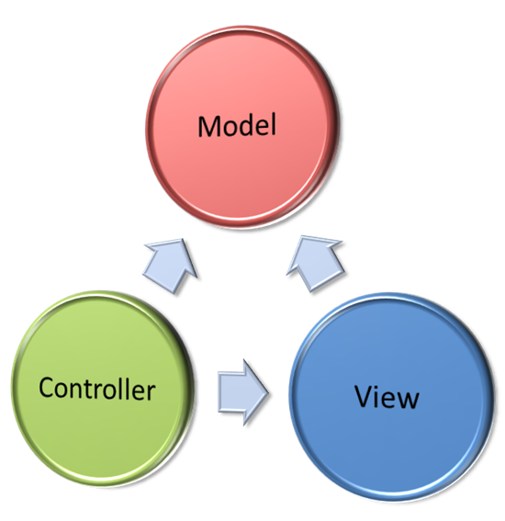
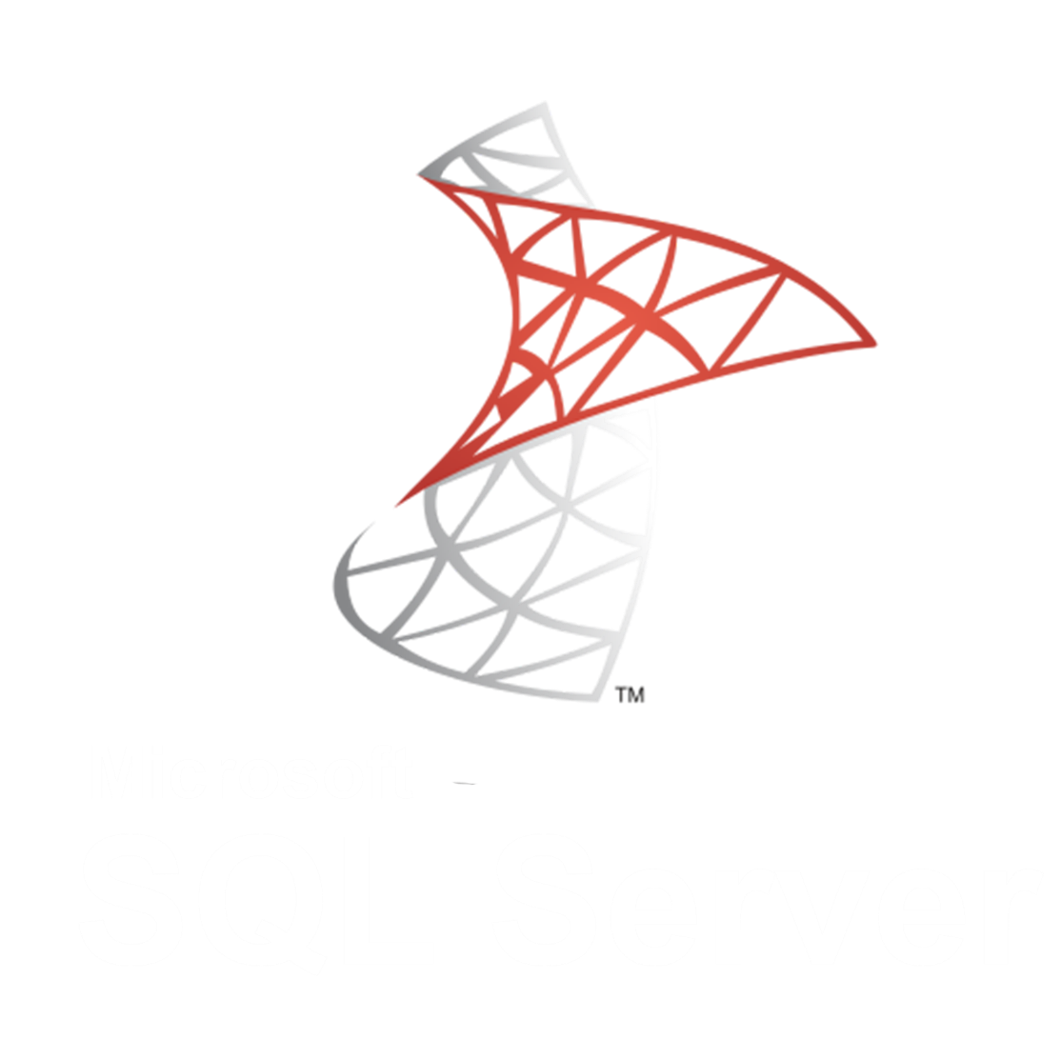

01
TỔNG QUAN VỀ ĐỀ TÀI
Yêu cầu hệ thống
Đầy đủ chức năng
Dễ sử dụng
Đẹp
Mô hình MVC
Microsoft SQL Server
06/20
Notes:
Mô hình thác nước: 6
-phân tích yêu cầu
-thiết kế
-thực hiện
-thử nghiệm
-cài đặt
-kiểm thử

Slide 7


02
PHÂN TÍCH THIẾT KẾ HỆ THỐNG
2.1. Các tác nhân của hệ thống
Đăng nhập, Cập nhật thông tin cá nhân, Quên mất khẩu, Thay đổi mật khẩu, Gửi yêu cầu, Xem các thiết bị đã mượn.
Đăng nhập, Cập nhật thông tin cá nhân, Quên mất khẩu, Thay đổi mật khẩu, Bảo trì danh mục,Quản lý, bảo trì thiết bị
Đăng nhập, Cập nhật thông tin cá nhân, Quên mất khẩu, Thay đổi mật khẩu, Bảo trì danh mục, Quản lý, bảo trì thiết bị, Quản lý thông tin phòng ban, Quản lý thông tin người dùng.
07/20

Slide 8
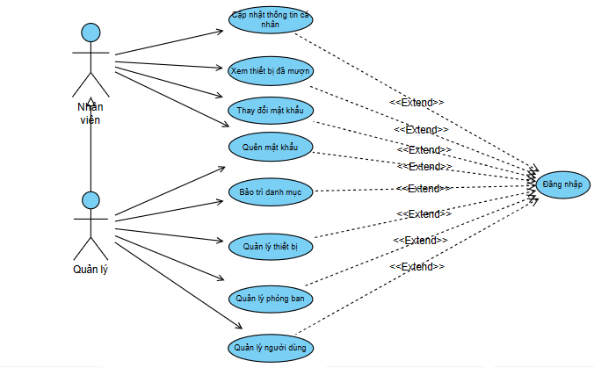
02
PHÂN TÍCH THIẾT KẾ HỆ THỐNG
2.2. Biểu đồ Use case
08/20
Notes:
Thừa kế

Slide 9
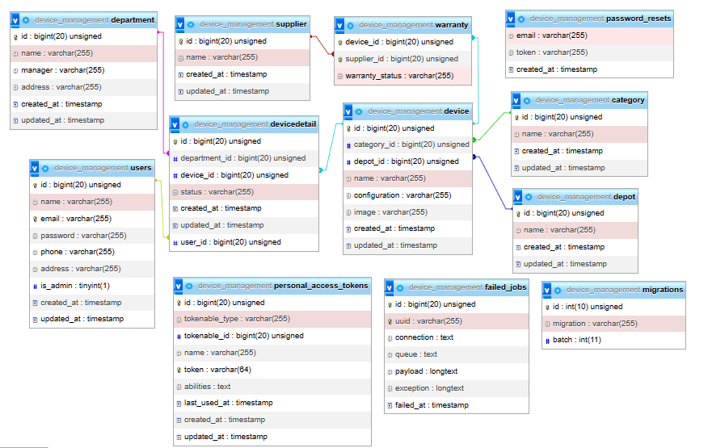
02
PHÂN TÍCH THIẾT KẾ HỆ THỐNG
2.3. Biểu đồ ERD
09/20
Notes:
Khi tạo project laravel nó tự sinh ra

Slide 10
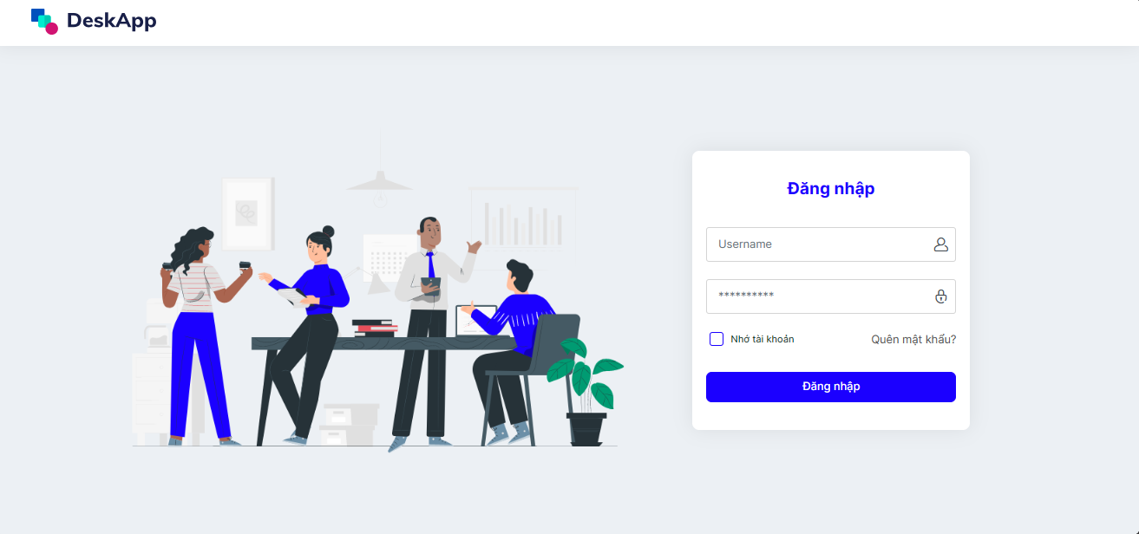
03
CÀI ĐẶT ỨNG DỤNG
Màn hình đăng nhập
10/20

Slide 11
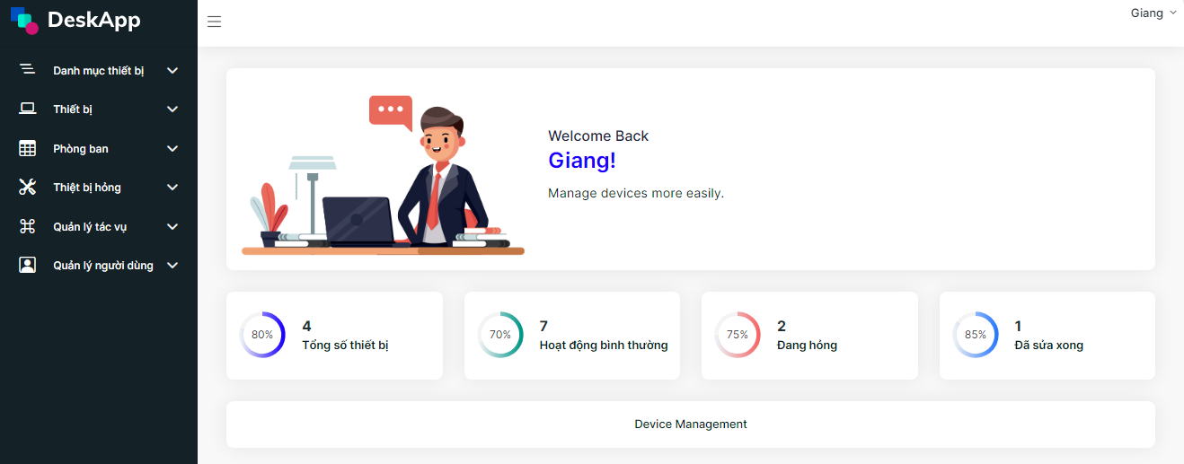
03
CÀI ĐẶT ỨNG DỤNG
Màn hình trang chủ
11/20

Slide 12
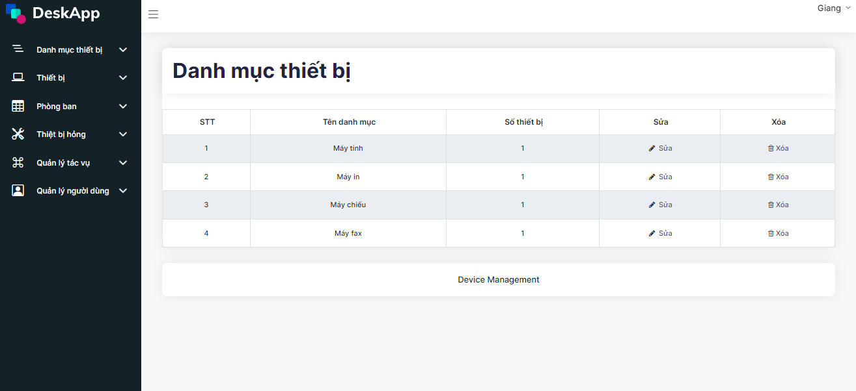
03
CÀI ĐẶT ỨNG DỤNG
Màn hình danh mục thiết bị
12/20

Slide 13
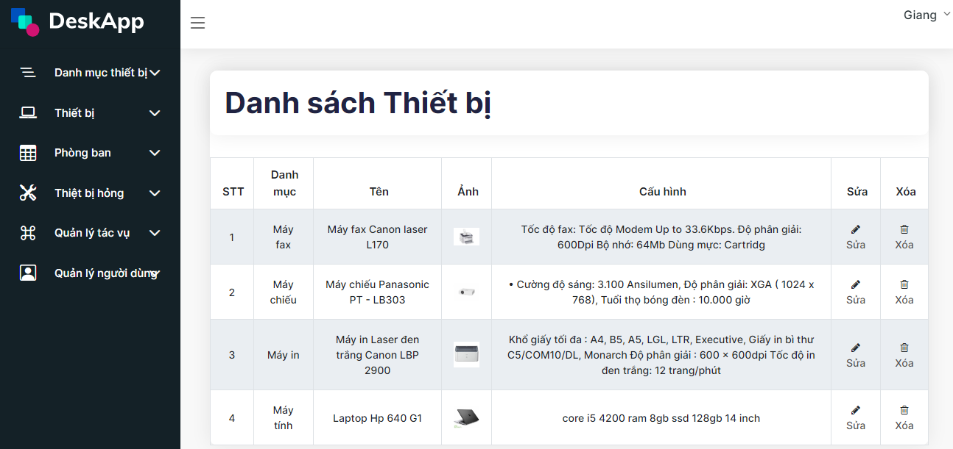
03
CÀI ĐẶT ỨNG DỤNG
Màn hình danh sách thiết bị
13/20

Slide 14
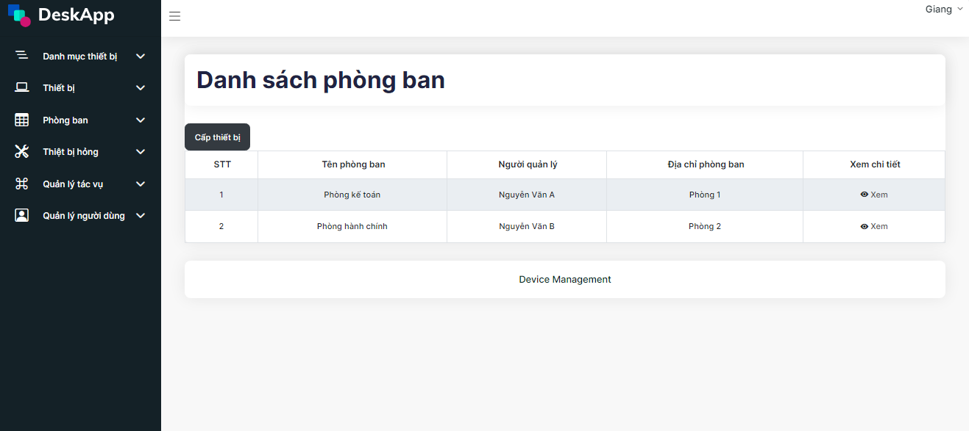
03
CÀI ĐẶT ỨNG DỤNG
Màn hình danh sách phòng ban
14/20

Slide 15
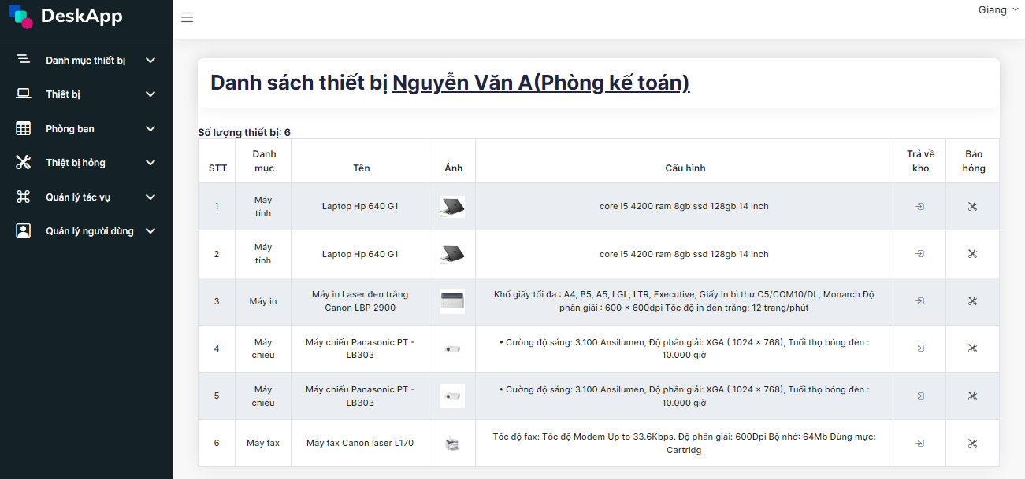
03
CÀI ĐẶT ỨNG DỤNG
Màn hình danh sách thiết bị đang mượn
15/20

Slide 16
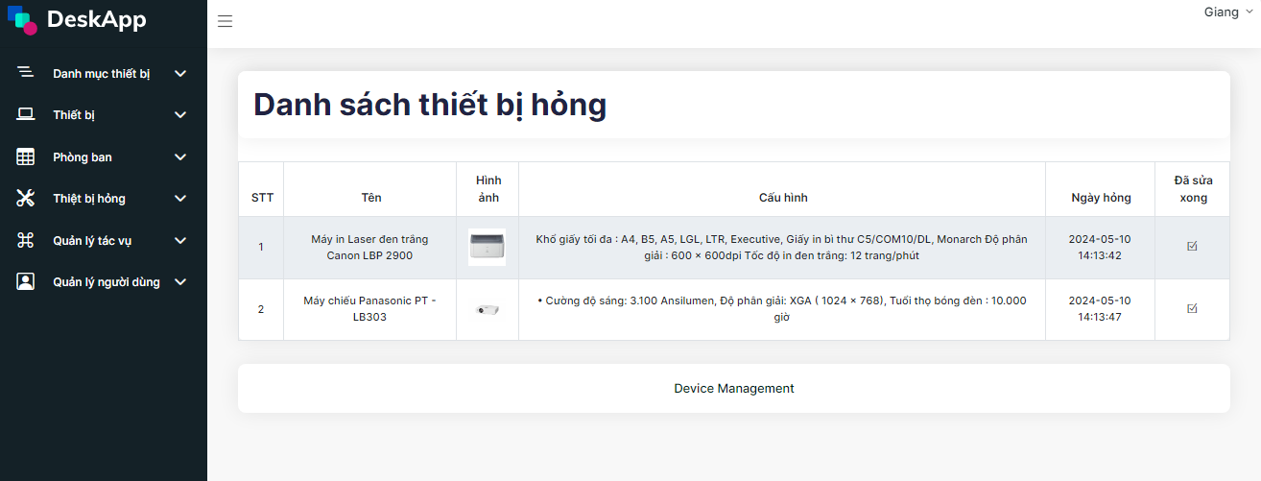
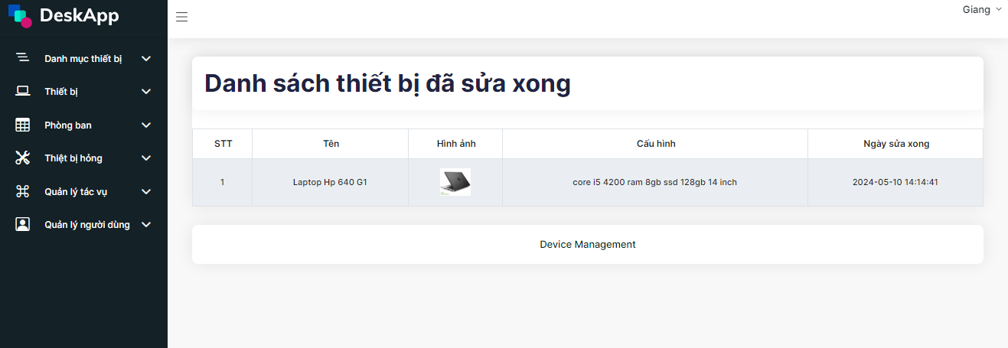
03
CÀI ĐẶT ỨNG DỤNG
Màn hình danh sách thiết bị hỏng và thiết bị đã sửa
16/20

Slide 17
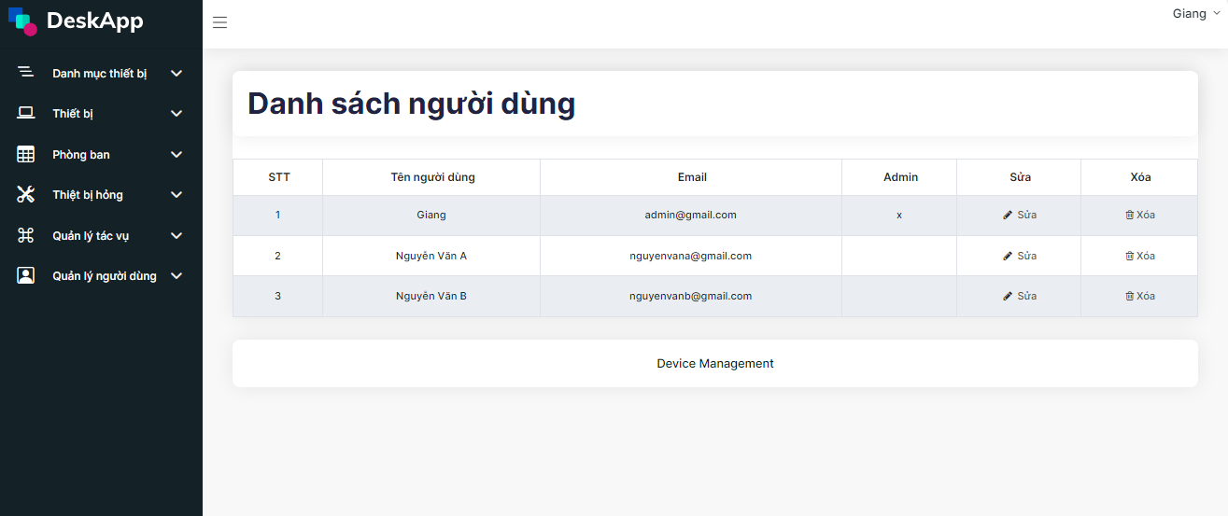
03
CÀI ĐẶT ỨNG DỤNG
Màn hình danh sách người dùng
17/20

Slide 18

KẾT LUẬN
Sử dụng công cụ
Nắm bắt công nghệ
Xây dựng Website giao diện thân thiện
Website đáp ứng được yêu cầu xử lý nghiệp vụ cơ bản của quá trình quản lý
Lưu trữ thông tin khoa học,xử lý một cách dễ dàng và chính xác
18/20
Notes:
-Trong quá trình thực hiện đồ án “Xây dựng website quản lý thiết bị công nghệ cho doanh nghiệp“ em đã đạt được kết quả đó là.....
-HPT
+ngoài quản lý thiết bị.....
+quản lý nhập xuất của kho và thanh lý thiết bị hỏng
+giúp kết nối nhanh chóng giữa nhân viên và nhân viên kỹ thuật để bảo hành thiết bị một cách hiệu quả

Slide 19


HƯỚNG PHÁT TRIỂN
Quản lý phần mềm
Chat trực tuyến
Giao diện đẹp, bắt mắt hơn
19/20

Slide 20
XIN CẢM ƠN!
20/20

